Slide 1

MAIN הפקת דרישות

Slide 2
בית הספר להנדסה
המכללה האקדמית כנרת בעמק הירדן
פרויקט סיום בקורס "מבוא לתכנות מערכות" (122141)
סמסטר חורף תשע"ה (2019ב)
המרצה: ד"ר דן אהרוני
שם הפרויקט | MAIN PROJECT
סוג המסמך | דרישות משתמש
גרסת המסמך | 1
שם הצוות | MAIN stream
המחבר/ים | עמית דהרי, נירן זכאי , עידן טוקייר , מיכאל סבניצקי
תאריך הגשה | 17/3/19
יומן שינויים | גרסה | תאריך | תאור השינוי/ים
 | 1 | 20/1/19 | גרסה ראשונה
 | 2 | 25/3/19 | גרסה שניה

Slide 3
רקע:
מסמך זה מכיל את תיאור דרישות התוכנה של הפרויקט.
יכלול בתוכו את דיאגרמת הישויות והקשרים, תרשים מקרי שימוש, סיפורי משתמש וסקיצות המסכים הראשיים.

Slide 4
תרשים מקרי שימוש
קבל דוח מצב אודות הזמנות המסעדה
הצג משוב
הזן שעות
מנהל
עובד
הוסף/הוצא עובד
ערוך תפריט
הזמן מנה במסעדה
קבל דוחות
נהל מלאי
הזמן מנה מהבית
קרא למלצר
הצטרף למועדון
ערוך מנה לבחירתך
שלם על המנה
לקוח

Slide 5

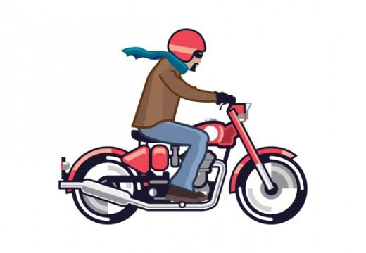
מקרי שימוש
שירות הזמנה :
הלקוח המשתמש בתוכנה לצורך הזמנת אוכל ,הזמנת שולחן..
כל משתמש בתוכנה(מנהל, עובד, לקוח) רשאי להשתמש בשירות הזמנה.
שירות הזמנה במסעדה :
הלקוח נכנס למסעדה.
מוגש ללקוח תפריט דיגיטלי
.הלקוח נשאל האם הוא יושב או לוקח.
הלקוח ישאל האם הוא חבר מועדון או לא, במידה וכן יקבל את ההטבות הבאות :
קבלת 10% הנחה.
על כל הזמנה יקבל הלקוח נקודה, על כל 10 נק' שיצבור יקבל קינוח חינם.
במידה ולא תינתן אופציה להצטרפות, אם כן יידרש להזין את הפרטים הבאים:
שם , שם משפחה, כתובת, מייל, פלאפון.
בשלב זה ללקוח מוצג התפריט שיכלול את מנות התפריט:
שם המנה, תמונה של המנה, מחיר המנה, גודל המנה(משקל לפי גרם), מרכיבי המנה.
כעת ללקוח תינתן אופציה לעריכת המנה (במידה וירצה לשנות אותה).
ללקוח תינתן אופציית משוב שבה יוכל לדרג את המנות שהזמין, השירות, וממשק התוכנה.
ללקוח תינתן אופציית תשלום להזמין קבלה ולשלם באמצעות כרטיס אשראי.
בכל שלב תינתן ללקוח אופציה לקרוא למלצר לקבלת שירות אנושי ,או לחלופין הזמנת חשבון ותשלום במזומן.
שירות הזמנה מהבית:
כשהלקוח אינו בטווח המסעדה וברצונו לבצע הזמנה, יבצע הזמנה כפי שמתואר לעיל אך ההבדל יהיה באופן ההזמנה שתעשה עפ"י פרטי ההזדהות של הלקוח(כתובתו וכו') או לחלופין במידה והוא חבר מועדון יילקחו פרטי ההזדהות שלו מהמערכת. נוסף על כך תינתן אופציה להזמנת שולחן במידה וירצה להגיע למסעדה.

Slide 6
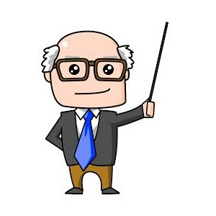
מקרי שימוש
שירות ניהול:
מנהל המשתמש בתוכנה לצורך הפקת דוחות , שירותי עריכה.
שירות ניהול עריכה:
כאשר המנהל רוצה לבצע עריכה של פריטים בתפריט:
שם המנה, תמונה של המנה, מחיר המנה, גודל המנה(משקל לפי גרם), מרכיבי המנה.
, ועריכת כרטיסי עובד: (הוספה והוצאה של עובדים).
שירות ניהול הפקת דוחות:
כאשר המנהל רוצה לקבל מידע לפי פרק זמן מסוים אודות הכנסות והוצאות המסעדה,
דוח כמות המנות שנמכרו, דוח משוב (יכלול משוב ממוצע לפרק זמן שהוזן), דוח שעות העובדים (דוח שמראה את השעות של כל עובד וגם את סך השעות ), דוח מלאי ( מעקב אחר מרכיבי המנות).

Slide 7
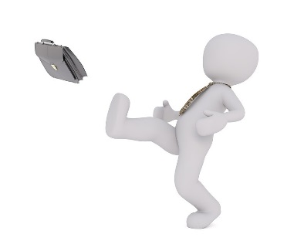
מקרי שימוש
שירות עובד:
עובד המשתמש בתוכנה לצורך קבלת הזמנה.
יכלול:
שירות עובד דוח מסעדה(זמן אמת): מס' השולחן, סה"כ, האם חבר מועדון, מתי הוזמנה, האם יושב או לוקח, קריאה למלצר ( במידה ונעשתה קריאה ע"י לקוח) .
שירות עובד להזנת שעות:
עובד בתחילת עבודתו וסיומה מזין את שעותיו.
שירות עובד להזמנת מנה :
במידה וירצה להזמין מנה יבצע הזמנה כמו לקוח .

Slide 8
סקיצה מסך ראשי - מנהל
שירות ניהול הפקת דוחות
שירות ניהול עריכה

Slide 9
סקיצה מסך ראשי - עובד
מס' שולחן | סה"כ | חבר מועדון | יושב/לוקח | קריאה למלצר | מתי הוזמן
1 | 250 ש"ח | כן | יושב | - | 17:45
דוח מסעדה
כניסת/יציאת עובד
הזמנת מנה

Slide 10
סקיצה מסך ראשי – לקוח - 1
אופי הזמנה?
יושב
לוקח

Slide 11
סקיצה מסך ראשי – לקוח - 2
גג
חבר מועדון?
כן
לא
הצטרף

Slide 12
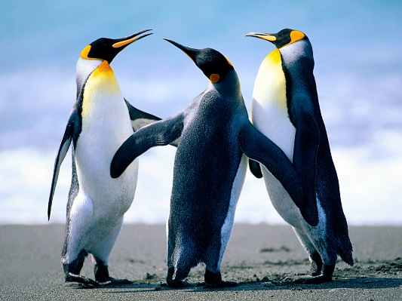
סקיצה מסך ראשי – לקוח - 3
בחירת הזמנה |  | עריכת הזמנה | תשלום | משוב
מנה ראשונה | מנה עיקרית | קינוח | שתיה
פינגויין עסיסי
מנה 2
מנה 3
מנה 4
מנה 4
שם המנה: פינגווין עסיסי
מרכיבי המנה : בשר פינגווין, פטריות שמפניון.
גודל (משקל) : 300 גרם
מחיר: 5000 ש"ח
קרא למלצר
אופי הזמנה : יושב
חבר מועדון : כן
מספר נק' עדכני : 100
המשך

